Slide 1
nhiÖt liÖt chµo mõng c¸c thÇy c« gi¸o
®Õn dù tiÕt LỊCH SỬ LỚP 5D
Giáo viên: Hà Thị Lệ

Slide 2
Trò chơi
AI
NHANH
HƠN

Slide 3
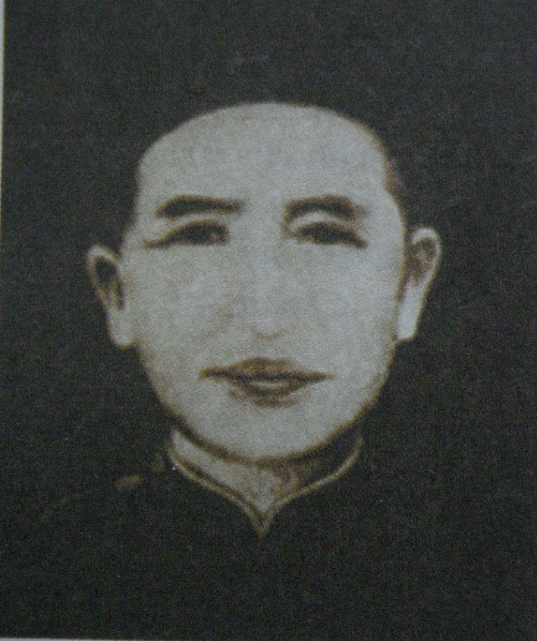
Câu số 1:
Người
Trong
Ảnh
Là ai?
Nguyễn Trường Tộ

Slide 4
Câu số 2
Thôi đành đắc tội khi quân,
Cùng dân ở lại cầm gươm giết thù.
(Đố bạn là ai?)
Trương Định

Slide 5
Câu số 3
Kinh thành đang giấc ngủ say
Bỗng đâu sấm lửa sáng lòng Hương Giang.
Giặc Tây sửng sốt kinh hoàng
Dàn quân phản kích tiến vào đế Kinh.
Đây là sự kiện gì?
Cuộc phản công ở kinh thành Huế

Slide 6

✪


✪


✪

Ông là ai?
PHAN BỘI CHÂU
a
1
Nhà nho yêu nước
Nhân vật lịch sử?
2
Sinh năm 1867
Huyện Nam Đàn
Tỉnh Nghệ An.
3

Slide 7
PHAN BỘI CHÂU VÀ PHONG TRÀO ĐÔNG DU
SGK/ T12

Slide 8
I. Tìm hiểu đôi nét về Phan Bội Châu

Slide 9
Thảo luận
SGK/ T12
1. Phan Bội Châu sinh năm nào? Quê quán ở đâu?
2. Hoàn cảnh đất nước khi Phan Bội Châu sinh ra?
3. Trong hoàn cảnh đất nước như vậy, ông luôn day dứt điều gì?

Slide 10
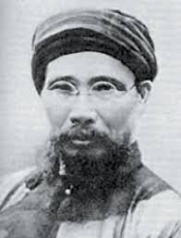
Phan Bội Châu tên thật là Phan Văn San, bút hiệu là Sào Nam. Sinh năm 1867 mất năm 1940. Quê ở Nam Đàn, Nghệ An. Ông là người thông minh, học rộng, tài cao: lúc 6 tuổi trong 3 ngày thuộc hết Tam tự kinh, 7 tuổi ông đã đọc hiểu sách Luận ngữ. 13 tuổi ông thi đỗ Trạng nguyên. Ông lớn lên khi đất nước bị thực dân Pháp đô hộ. Ông day dứt lo tìm đường cứu nước.
I. Tìm hiểu đôi nét về Phan Bội Châu.
PHAN BỘI CHÂU

Slide 11
Những mốc sự kiện lịch sử từ năm 1904 đến 1909 của Phan Bội Châu.
SGK/ T12,13
Thời gian | Sự kiện
1904
1905
1908
1909
a. Lập Hội Duy Tân
b. Nhật bắt tay với Pháp trục xuất tất cả học sinh Việt Nam và Phan Bội Châu ra khỏi Nhật Bản
c. Phong trào Đông du tan rã
d. Sang Nhật Bản khởi xướng và tổ chức Phong trào Đông du

Slide 12
Những mốc sự kiện lịch sử từ năm 1904 đến 1909 của Phan Bội Châu.
Thời gian | Sự kiện
1904
1905
1908
1909
a. Lập Hội Duy Tân
b. Nhật bắt tay với Pháp trục xuất tất cả học sinh Việt Nam và Phan Bội Châu ra khỏi Nhật Bản
c. Phong trào Đông du tan rã
d. Sang Nhật Bản khởi xướng và tổ chức Phong trào Đông du

Slide 13
Phong trào Đông du

Slide 14
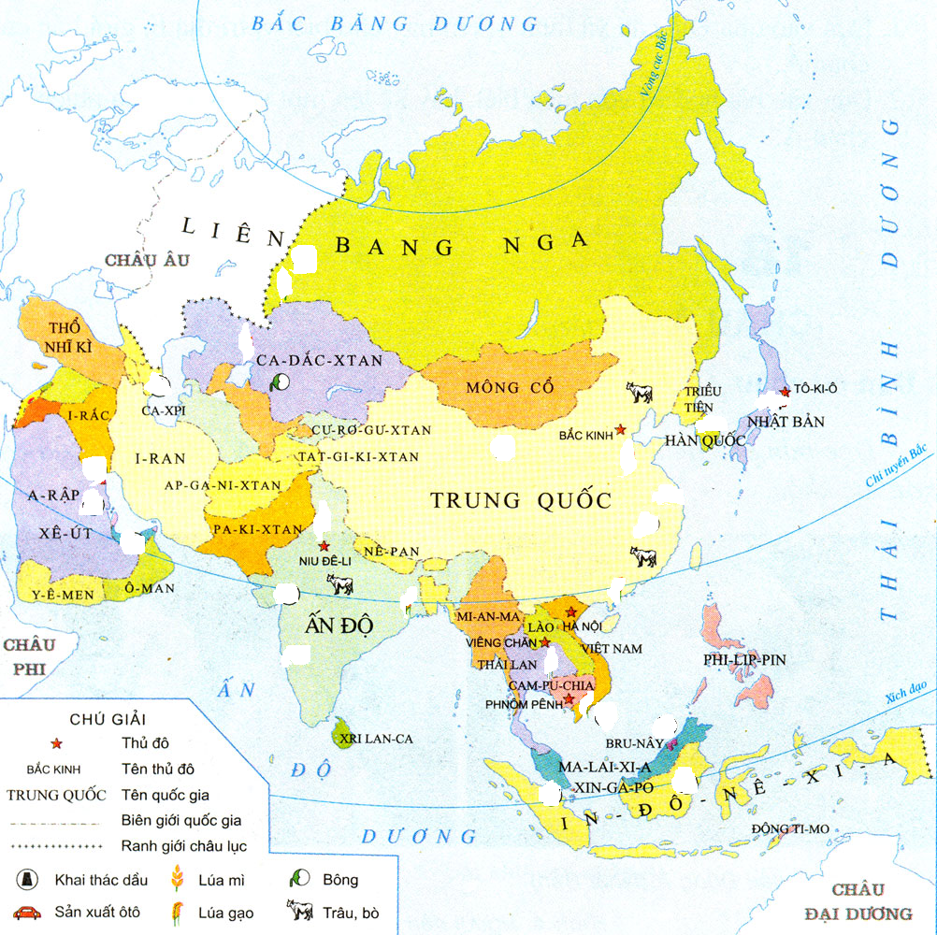

Slide 15
II. SƠ LƯỢC VỀ PHONG TRÀO ĐÔNG DU
Khởi xướng năm 1905
Phong trào Đông du
Do Phan Bội Châu lãnh đạo
Mục đích của phong trào là gì?
Nhân dân hưởng ứng phong trào như thế nào?
Kết quả ra sao?

Slide 16
II. SƠ LƯỢC VỀ PHONG TRÀO ĐÔNG DU
Thảo luận
SGK/ T12,13
1. Mục đích của phong trào Đông du là gì?
2. Nhân dân trong nước, đặc biệt là các thanh niên trong nước hưởng ứng phong trào Đông du như thế nào?

Slide 17
II. SƠ LƯỢC VỀ PHONG TRÀO ĐÔNG DU
Khởi xướng năm 1905
Phong trào Đông du
Do Phan Bội Châu lãnh đạo
Mục đích của phong trào Đông Du là đào tạo nhân tài cứu nước
Mục đích của phong trào là gì?
Số người sang Nhật học ngày càng nhiều, nhân dân ủng hộ nhiều tiền của.
Nhân dân hưởng ứng phong trào như thế nào?
Kết quả ra sao?
SGK/ T12,13

Slide 18
Thanh niên Việt Nam học tập trong điều kiện như thế nào?
Cuộc sống của họ hết sức khó khăn, nhà cửa chật chội, thiếu thốn đủ thứ, họ đã làm nhiều nghề để sống và học tập.

Slide 19
Tại sao điều kiện khó khăn như vậy mà thanh niên Việt nam vẫn hăng say học tập?
Tất cả là nhờ lòng yêu nước sâu sắc, mong muốn cứu nước và giải phóng dân tộc.

Slide 20
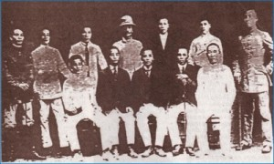
Học sinh trong phong trào Đông du

Slide 21
III. Kết quả và ý nghĩa của phong trào Đông du.
.
Phong trào Đông du phát triển
Thực dân Pháp lo ngại
Chính phủ Nhật
ra lệnh trục xuất những người yêu nước Việt Nam và Phan Bội Châu khỏi Nhật Bản.
Thực dân Pháp cấu kết với Nhật chống phá phong trào Đông du.
Năm 1908
* Kết quả
Đầu năm 1909, phong trào Đông du tan rã

Slide 22
Ý nghĩa của phong trào Đông Du: Giúp khơi dậy lòng yêu nước của nhân dân ta.

Slide 23
Sau khi phong trào Đông Du tan rã, Phan Bội Châu cùng với Thành viên của Hội Duy tân lánh sang Quảng Châu rồi sang Xiêm, tiếp tục hoạt động cứu nước.
Sau khi phong trào Đông Du tan rã, Phan Bội Châu cùng với thành viên của Hội Duy tân đi đâu? làm gì?

Slide 24
Phan Bội Châu là nhà yêu nước tiêu biểu của Việt Nam đầu thế kỉ XX. Phong trào Đông Du do ông cổ động, tổ chức nhằm đào tạo nhân tài cứu nước.
Bài học:

Slide 25
KHÁM PHÁ
Ô
Ữ
C
H
Ì
Ệ
K
D
I
U

Slide 26
1. Phong trào này do Phan Bội Châu lãnh đạo và đi về hướng Đông
1
Đ Ô N G D U
6
2. Quê hương của người sáng lập ra phong trào này là:
2
N G H Ệ A N
6
3. Đây là tổ chức yêu nước chống Pháp tiến bộ
3
H Ộ I D U Y T Â N
9
4. Hoạt động đưa nước ta thoát khỏi áp bức, bóc lột
4
C Ứ U N Ư Ớ C
7
5. Những người này ở giai đoạn trưởng thành là:
5
T H A N H N I Ê N
9
CÂU CHỦ ĐỀ
Tên người tổ chức ra phong trào này
P H A N B Ộ I C H Â U
11

Slide 27
Bài hát: PHAN BỘI CHÂU

Slide 28
THANK YOU!

